Slide 1

Перечень сведений о земельных участках в подсистеме «Реестр ЗСН» для предоставления мер государственной поддержки
 | Сведения заполняются автоматически
 | Сведения заполняются вручную/автоматически
 | Сведения заполняются вручную
* среднее время заполнения сведениями одного ЗУ составляет 2-5 минут
Сведения о площади земельного участка, используемой для выращивания с/х культур
Направления субсидирования/ необходимые сведения для получения субсидий из Реестра ЗСН | Кадастровый номер земельного участка | Сведения о правах на земельный участок |  | Сведения об объектах недвижимости | Сведения о фактическом использовании земельного участка | Сведения об использовании земельного участка для ведения племенного животноводства | Сведения о севе сельскохозяйственных культур, видах таких культур | Сведения о факте сева | Сведения о массе произведенных сельскохозяйственных культур
агротехнологические работы
элитное семеноводство
племенное животноводство
производство льна-долгунца и (или) технической конопли
производство продукции плодово-ягодных насаждений
производство молока
поддержка мясного скотоводства
поддержка развития овцеводства, козоводства и производства шерсти

Slide 2
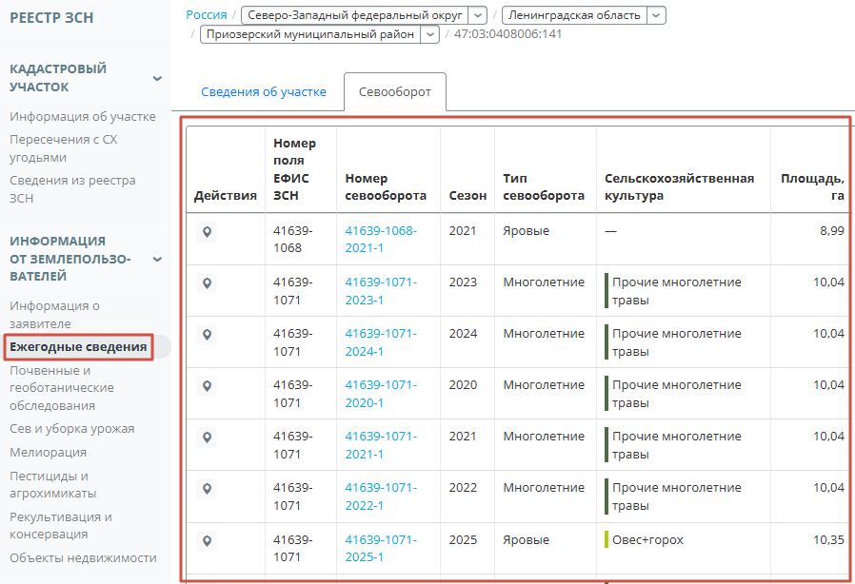
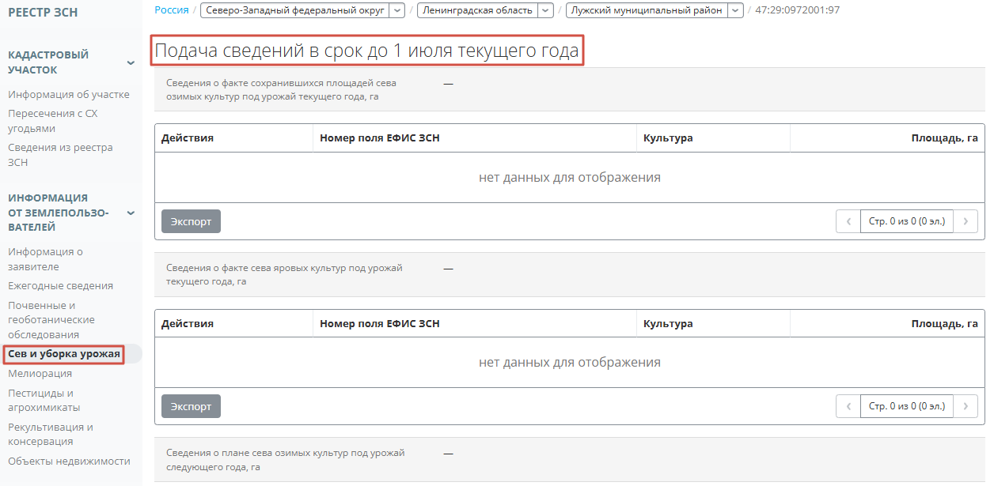
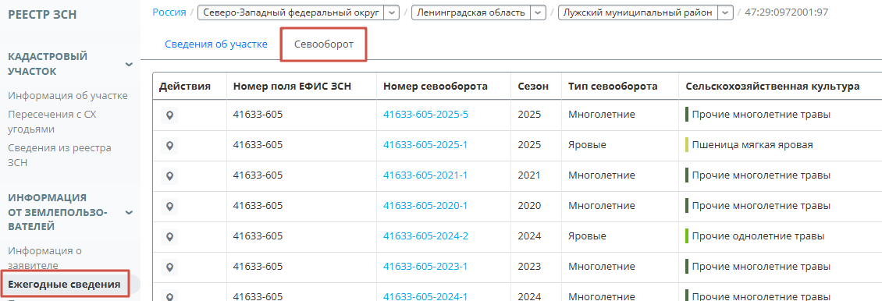
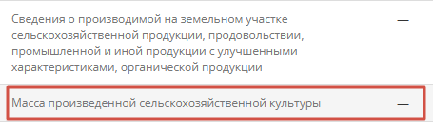
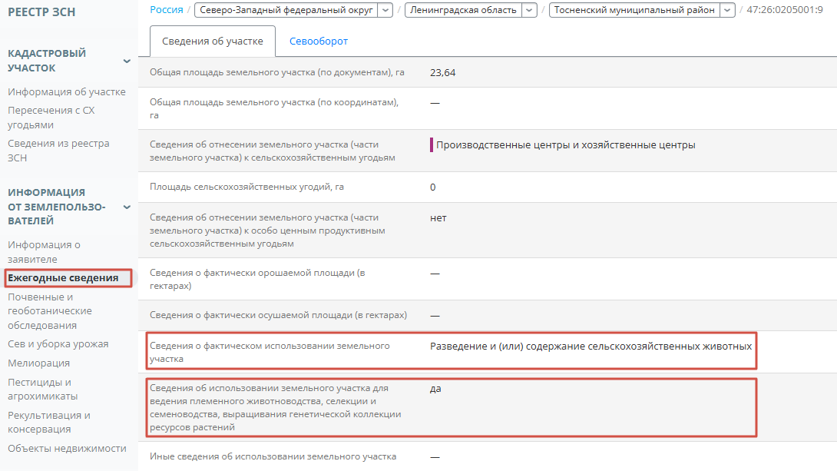
Группа 1. Агротехнологические работы, элитное семеноводство,
производство льна-долгунца и (или) технической конопли
№ п/п | Минимальный объем сведений
1 | Кадастровый номер земельного участка
2 | Сведения о правах на земельный участок
5 | Сведения о площади земельного участка, используемой для выращивания сельскохозяйственных культур (в гектарах), с указанием наименования сельскохозяйственной культуры
14 | Сведения о фактическом использовании земельного участка
17 | Сведения о севе сельскохозяйственных культур, видах таких культур
18 | Сведения о факте сева
20 | Сведения о массе произведенных сельскохозяйственных культур

Slide 3
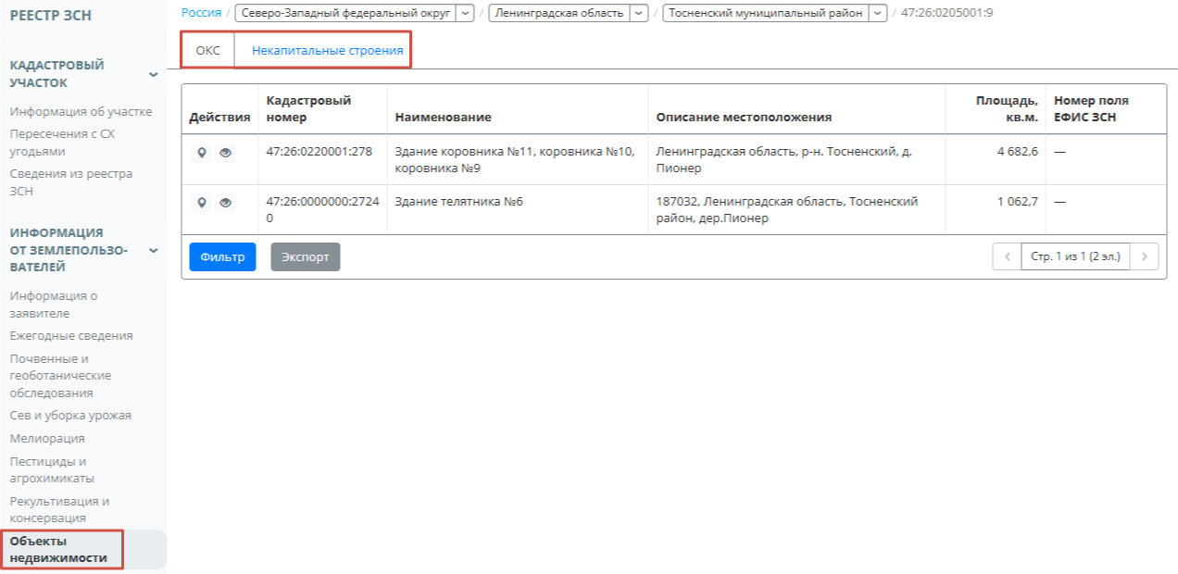
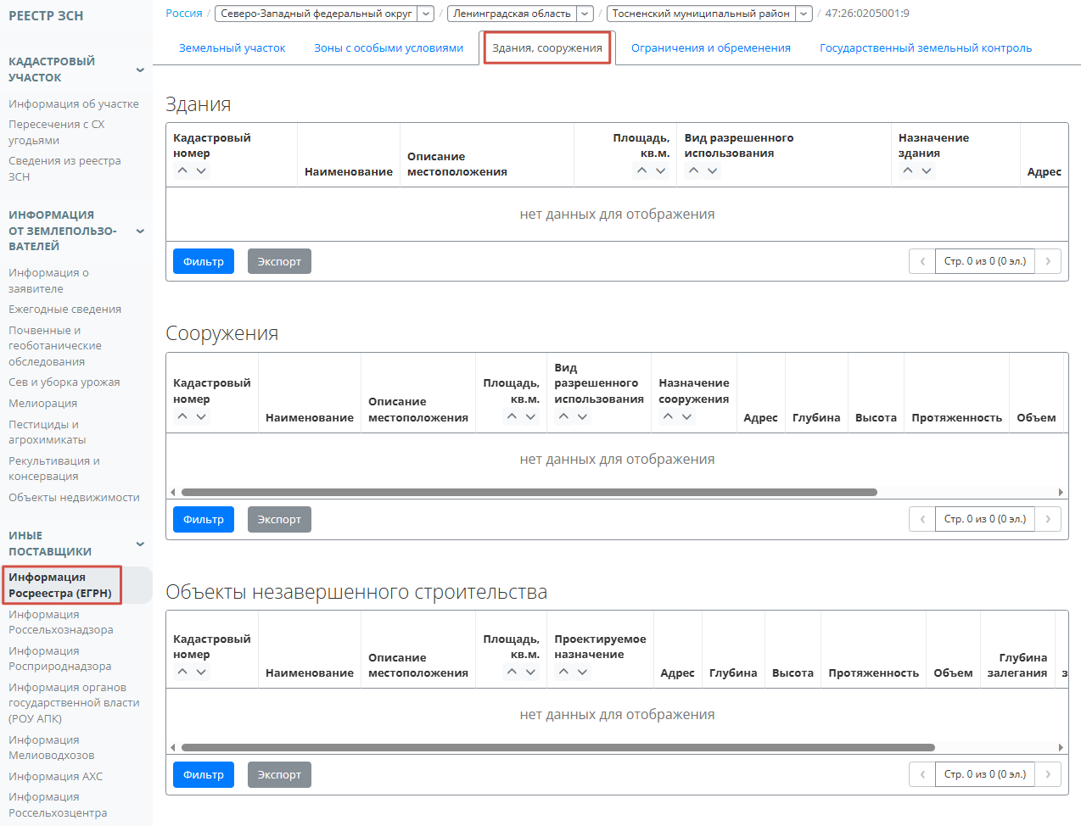
Группа 2. Племенное животноводство
№ п/п | Минимальный объем сведений
1 | Кадастровый номер земельного участка
2 | Сведения о правах на земельный участок
11 | Сведения об объектах недвижимости
14 | Сведения о фактическом использовании земельного участка
15 | Сведения об использовании земельного участка для ведения племенного животноводства, селекции и семеноводства, выращивания генетической коллекции ресурсов растений

Slide 4
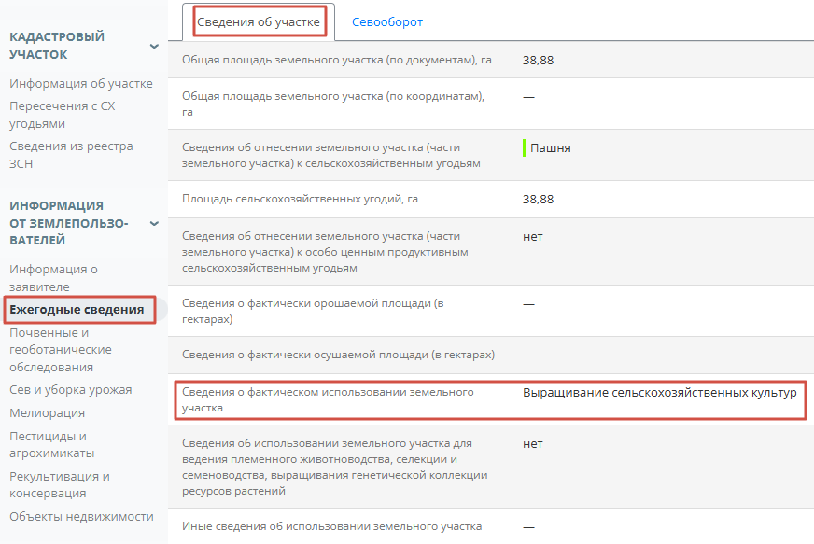
Группа 3. Производство продукции плодово-ягодных насаждений
№ п/п | Минимальный объем сведений
1 | Кадастровый номер земельного участка
2 | Сведения о правах на земельный участок
5 | Сведения о площади земельного участка, используемой для выращивания сельскохозяйственных культур (в гектарах), с указанием наименования сельскохозяйственной культуры
14 | Сведения о фактическом использовании земельного участка

Slide 5
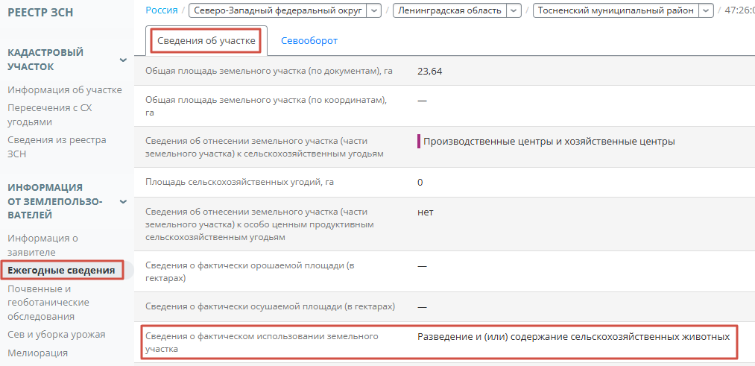
Группа 4. Производство молока, производство мясного скотоводства,
поддержка развития овцеводства, козоводства и производства шерсти
№ п/п | Минимальный объем сведений
1 | Кадастровый номер земельного участка
2 | Сведения о правах на земельный участок
11 | Сведения об объектах недвижимости
14 | Сведения о фактическом использовании земельного участка

